Slide 1
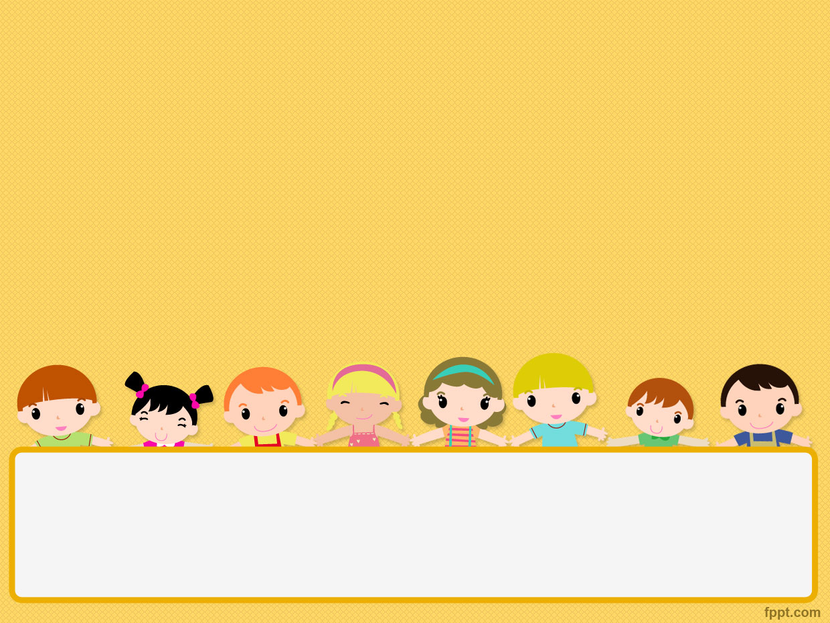
ПРАВА И ОБЯЗОНОСТИ РЕБЁНКА
Воспитатель:Урусова А.М.

Slide 2



1989 год
20 ноября
1959 года Генеральная Ассамблея ООН приняла Декларацию
прав ребёнка

Slide 3

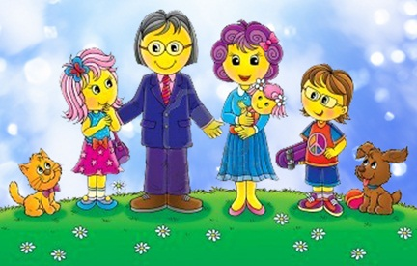
Лучший способ сделать детей хорошими – это сделать их счастливыми. Оскар Уайльд
В 1954году Генеральная Ассамблея ООН рекомендовала
всем странам отмечать Всемирный день ребёнка.

Slide 4
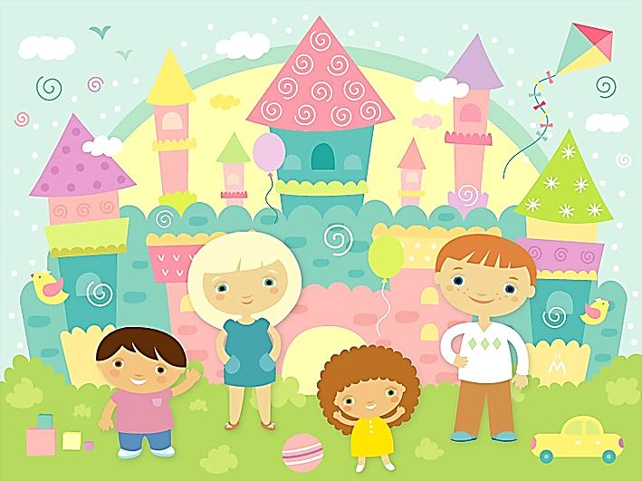

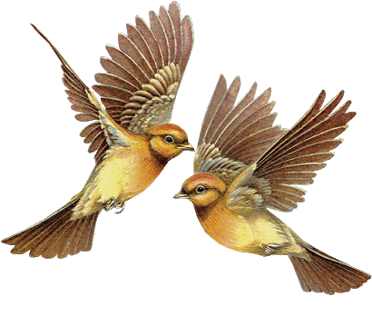




Много праздников
на свете,
Всех не сосчитать!
Любят взрослые и дети
Вместе их встречать!
Но сегодня
День ребёнка
Празднует весь Мир!
От Москвы и
до Камчатки
Весть летит в эфир:
Поздравляем!
Любим! Верим!
Мир вам сохраним!
Подрастайте! Улыбайтесь!
Мы вас защитим!

Slide 5


1 июня отмечается Международный день защиты детей

Slide 6

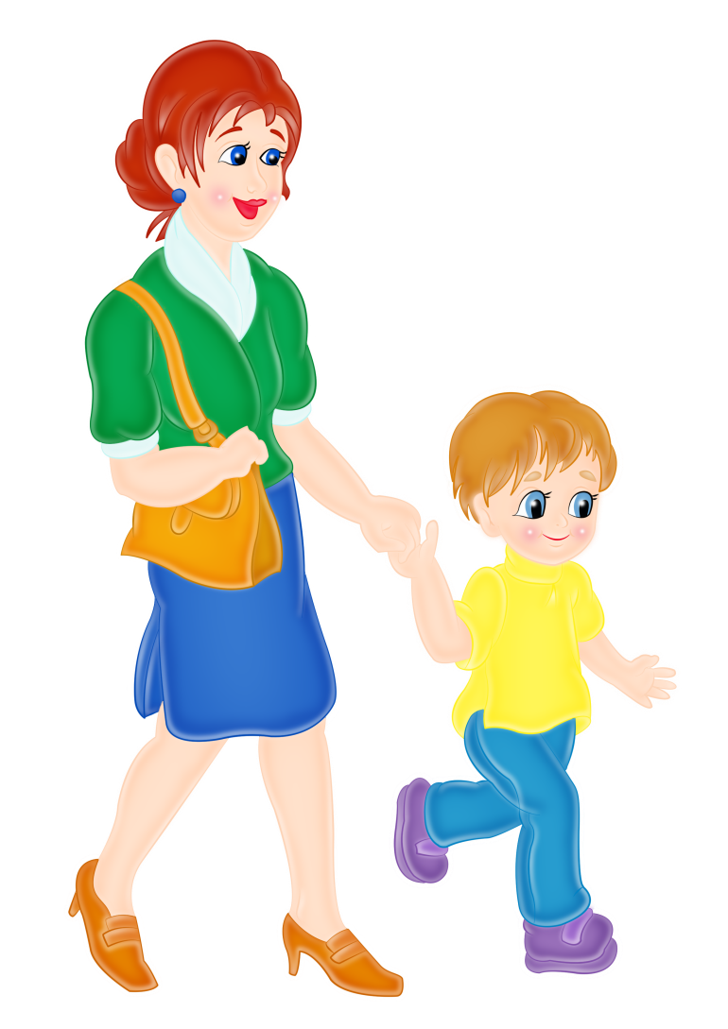

По извилистой дорожке Шли по миру чьи-то ножки. Вдаль смотря широкими глазами, Шел малыш знакомиться с правами. Рядом мама крепко за руку держала, В путь-дорогу малыша сопровождала.

Slide 7

Знать должны и взрослые, и дети о правах, что защищают нас на свете.

Slide 8
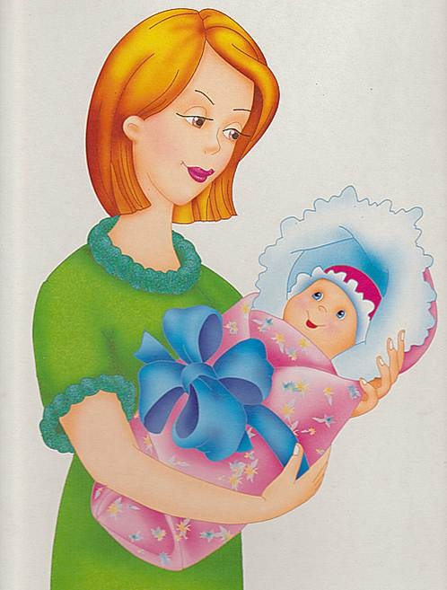
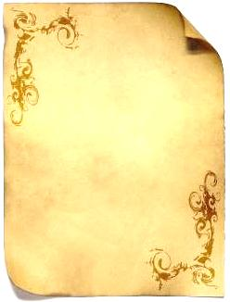
Каждый ребёнок имеет право на жизнь
Вовочки и Леночки,
Андрюшки и Аришки -
Каждый день рождаются
девчонки и мальчишки,
Пользуются с первых
дней правами своими –
Ведь рождаясь человек
получает своё имя.

Slide 9


Знают все на свете взрослые и дети, Что семья наш лучший друг на большой планете.

Slide 10

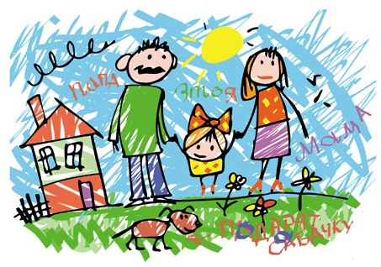
Дети имеют право жить
со своими родителями
и никому не позволено их разлучать.

Slide 11






Slide 12


Slide 13


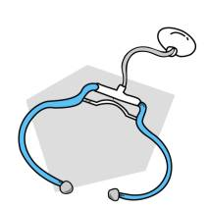
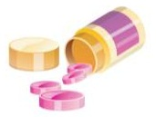

Slide 14



Slide 15
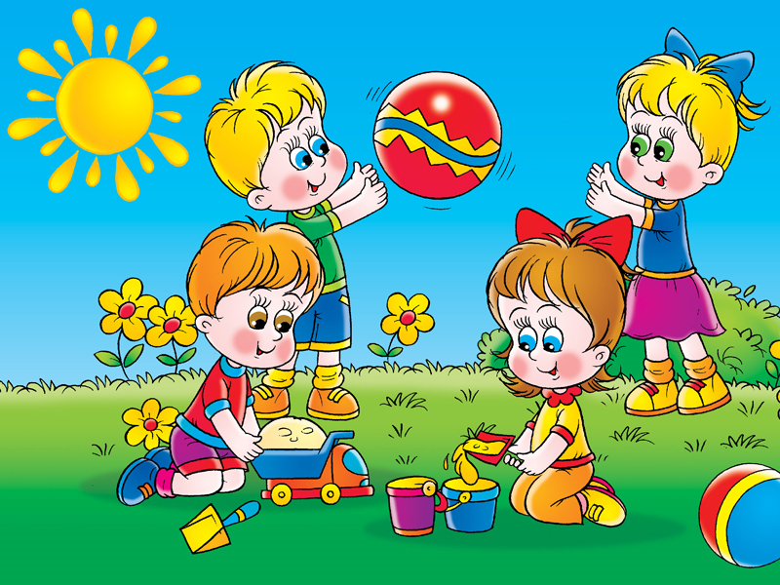
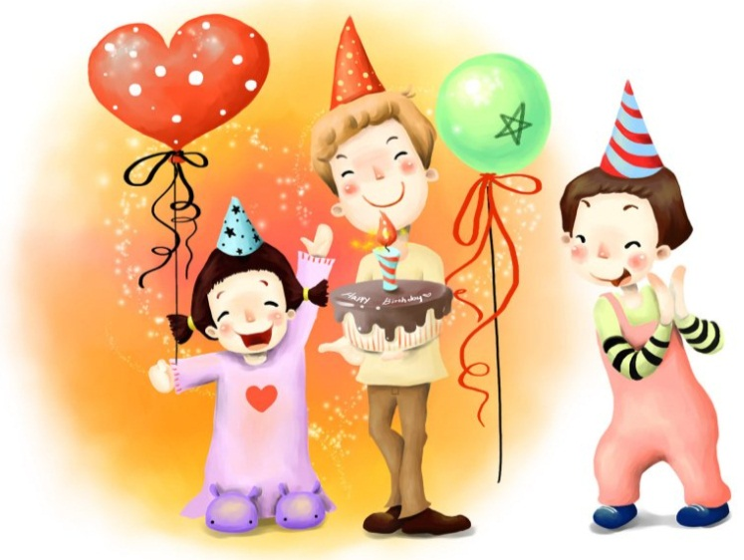
Каждый ребёнок имеет право на досуг

Slide 16


Slide 17



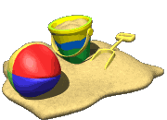

Slide 18




Slide 19

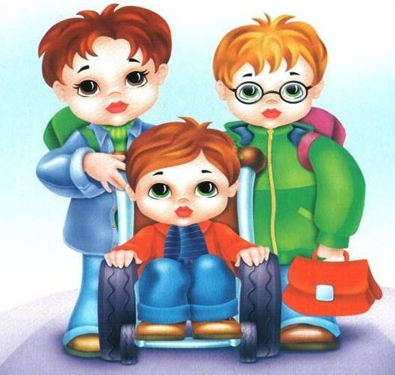
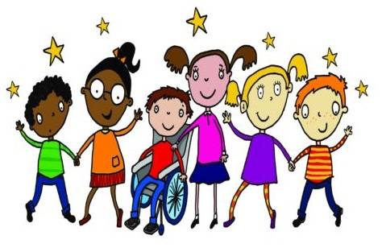
Дети-инвалиды имеют право на заботу об их физическом и психологическом состоянии

Slide 20

Все дети независимо от цвета кожи, языка, религии, пола имеют равные права

Slide 21
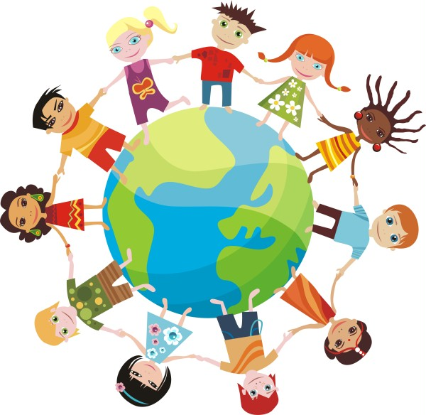
За руки возьмёмся,
Встанем в круг.
Каждый человек
Человеку друг.
За руки возьмёмся
Пусть пойдёт по земле
Огромный хоровод!

Slide 22

Милые дети,
Счастья цветочки!
Мальчики наши
И девочки-дочки!
Вас мы лелеем,
Растим, обожаем,
Как вы взрослеете –
Не замечаем!
Вы – наша радость
И трудности наши,
Так становитесь
Умнее и краше!
Гордость вы наша
И в жизни везенье,
Вы – благодарное
Нас продолженье!

Slide 23

Используемые источники
http://www.detsad14.ru
http://vtoroklaski.blogspot.com
http://www.liveinternet.ru
http://ribka.edu22.info/prava-rebenka
http://ds762.mskobr.ru
http://likebook.ru
http://school60.centerstart.ru
http://www.molschool.narod.ru
http://gorod-scherbinka.ru
http://detsad32.ouvlad.ru
http://crtdij.narod.ru
http://smayls.ru/animashki
Автор стихов:
Наталья Майданик

